Slide 1
LASTENSUOJELU-PROSESSI
NUKHE

Slide 2
AMMATTITAITOVAATIMUKSET
K5: Opiskelija osaa tarvittaessa kohdata ja tukea nuorta, joka on osallisena lastensuojeluprosessissa ja hyödyntää tietoa lastensuojeluprosessista

Slide 3
Lastensuojelulaki 417/2007 2§
Lapsen vanhemmilla ja muilla huoltajilla on ensisijainen vastuu lapsen hyvinvoinnista. Lapsen vanhemman ja muun huoltajan tulee turvata lapselle tasapainoinen kehitys ja hyvinvointi siten kuin lapsen huollosta ja tapaamisoikeudesta annetussa laissa säädetään.
Lasten ja perheiden kanssa toimivien viranomaisten on tuettava vanhempia ja huoltajia heidän kasvatustehtävässään ja pyrittävä tarjoamaan perheelle tarpeellista apua riittävän varhain sekä ohjattava lapsi ja perhe tarvittaessa lastensuojelun piiriin.
Lastensuojelun on tuettava vanhempia, huoltajia ja muita lapsen hoidosta ja kasvatuksesta vastaavia henkilöitä lapsen kasvatuksessa ja huolenpidossa järjestämällä tarvittavia palveluja ja tukitoimia. Jäljempänä tässä laissa säädetyin edellytyksin lapsi voidaan sijoittaa kodin ulkopuolelle tai ryhtyä muihin toimenpiteisiin lapsen hoidon ja huollon järjestämiseksi.

Slide 4
Työntekijän asema lapsen tukemisessa
Lastensuojelun ulkopuolinen työntekijä ei välttämättä ole tietoinen lapsen lastensuojelun asiakkuudesta
Lapsi/huoltaja voi halutessaan kertoa asiakkuudesta
On tärkeä tuntea ls-prosessia ja lapsen asemaa prosessissa
Työntekijällä on velvollisuus kertoa lapselle hänen oikeuksistaan
Tarvittaessa tuki tilanteissa, joissa esim. lapsen oikeuksia on laiminlyöty

Slide 5
Lapsen asian vireilletulo
Sosiaalihuoltolaki 34 §
Lastensuojelulaki 26 §
Sosiaalihuoltoasia tulee vireille hakemuksesta tai kun kunnan sosiaalihuollon työntekijä on muutoin tehtävissään saanut tietää mahdollisesti sosiaalipalvelujen tarpeessa olevasta henkilöstä
Lastensuojeluasia tulee vireille hakemuksesta tai kun sosiaalityöntekijä tai muu lastensuojelun työntekijä on saanut muutoin tietää mahdollisesta lastensuojelun tarpeessa olevasta lapsesta

Slide 6
Palvelutarpeen arviointi
Riippuen siitä, mitä kautta asia on laitettu vireille, palvelutarpeen arvioinnista säädetään sosiaalihuoltolaissa (36§) tai lastensuojelulaissa (26§)
Lapsella on oikeus saada palvelutarpeensa arvioitua, ellei se ole ilmeisen tarpeetonta
Palvelutarpeen arviointi on aloitettava viimeistään seitsemäntenä arkipäivänä sen jälkeen, kun yhteydenotto viranomaiselle on tullut
Arviointi on valmistuttava viimeistään kolmen kuukauden kuluttua vireille tulosta
Palvelutarpeen arvioinnin yhteydessä selvitetään lastensuojelun tarve, ellei se ole ilmeisen välttämätöntä

Slide 7
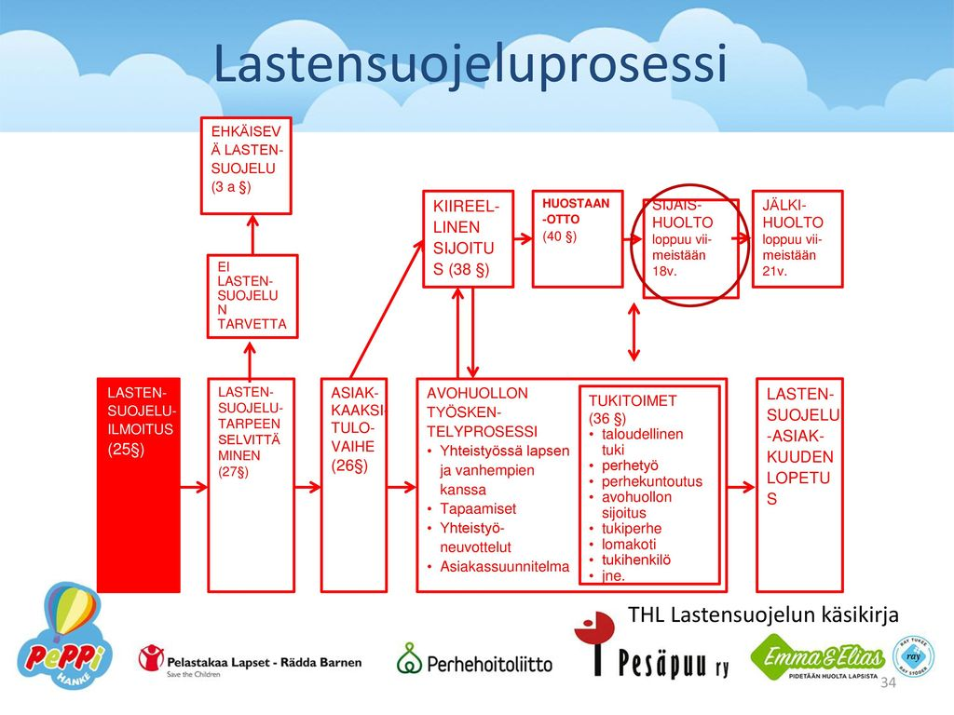

Slide 8
Asiakkaaksi tulovaihe (LSL 26§)
Lastensuojeluasia tulee vireille hakemuksesta tai kun sosiaalityöntekijä tai muu lastensuojelun työntekijä on saanut muutoin tietää mahdollisesta lastensuojelun tarpeessa olevasta lapsesta
Kiireellisen lastensuojelun tarve on arvioitava välittömästi
Arvion palvelujen ja tukitoimien tarpeesta tekee sosiaalityöntekijä

Slide 9
Avohuollon työskentelyn prosessi
Avohuollon tukitoimien tarkoituksena on edistää ja tukea lapsen myönteistä kehitystä sekä tukea ja vahvistaa huoltajien kasvatuskykyä ja –mahdollisuuksia
Toimitaan yhteistyössä lapsen ja huoltajien kanssa
Avohuollon tukitoimia voi olla esim. Taloudellinen tuki, perhetyö, perhekuntoutus, tukiperhe, lomakoti, tukihenkilö, avohuollon sijoitus

Slide 10
Sijoitus avohuollon tukitoimena
Avohuollon tukitoimena perheelle voidaan tarjota perhekuntoutusta tai laitoshuoltoa yhdessä vanhemman kanssa
Jos sijoitus huoltajan kanssa ei ole mahdollinen, lapsi voidaan sijoittaa lyhytaikaisesti kodin ulkopuolelle myös yksin – vaatii huoltajan ja 12v täyttäneen suostumuksen
Sijoituksen tarvetta on arvioitava vähintään kolmen kuukauden välein
Rajoittamistoimenpiteitä ei saa kohdistaa avohuollon tukitoimena sijoitettuun lapseen
Lapsella on oikeus päättää avohuollon sijoitus niin halutessaan

Slide 11
Sijaishuolto
Tarkoitetaan huostaanotetun tai kiireellisesti sijoitetun lapsen hoidon ja kasvatuksen järjestämistä kodin ulkopuolella
Kiireellinen sijoitus voi kestää 30 vuorokautta - kiireellistä sijoitusta voidaan tietyin edellytyksin jatkaa vielä 30 vrk
Kun peruste kiireelliselle sijoitukselle lakkaa, viranhaltijan on tehtävä päätös kiireellisen sijoituksen lopettamisesta
Lapsen mielipide kiireellisestä sijoituksesta tulee selvittää
Sijaishuolto voidaan toteuttaa perhehoitona tai laitoshuoltona

Slide 12
Huostaanotto (lsl 40§)
Lapsi on otettava huostaan ja järjestettävä hänelle sijaishuolto, jos:
  1) puutteet lapsen huolenpidossa tai muut kasvuolosuhteet uhkaavat vakavasti vaarantaa lapsen terveyttä tai kehitystä; tai
  2) lapsi vaarantaa vakavasti terveyttään tai kehitystään käyttämällä päihteitä, tekemällä muun kuin vähäisenä pidettävän rikollisen teon tai muulla niihin rinnastettavalla käyttäytymisellään.
Huostaanottoon ja sijaishuollon järjestämiseen voidaan kuitenkin ryhtyä vain, jos:
  1) Avohuollon tukitoimet eivät olisi lapsen edun mukaisen huolenpidon toteuttamiseksi sopivia tai mahdollisia taikka jos ne ovat osoittautuneet riittämättömiksi; ja
  2) sijaishuollon arvioidaan olevan 4 §:n mukaisesti lapsen edun mukaista.

Slide 13
Huostaanotto
Huostaanoton valmistelee lapsen asioista vastaava sosiaalityöntekijä - oikeus pyytää tarvittavia tietoja esim. koululta tai sosiaalitoimelta (812/2000, 20§)
Lasta tulee kuulla huostaanottoasiassa
Jos kukaan ei vastusta huostaanottoa -> viranhaltija tekee päätöksen
Jos joku vastustaa -> asian ratkaisee hallinto-oikeus
Hallinto-oikeudessa käsittelyajat pitkiä, jopa yli puoli vuotta

Slide 14
Huostaanoton kesto
Huostaanotto on voimassa toistaiseksi
Kun huostassapidon tarvetta ei enää ole, viranhaltija päättää huostaanoton – ei kuitenkaan koske tilanteita, joissa huostaanoton päättäminen on selvästi vasten lapsen etua
Lapsella on oikeus hakea huostassapidon lopettamista -> sosiaalityöntekijän tulee arvioida huostassapidon jatkamisen edellytykset -> valituskelpoinen päätös
Huostaanoton purkuhakemus (pesapuu.fi)
Huostaanotto päättyy viimeistään, kun lapsi täyttää 18 vuotta

Slide 15
Sijaishuolto
Sijaishuollossa olevalla lapsella on oikeus saada tiedot sijoitukseen johtaneista syistä
Lasta koskee sijaishuollon aikana samat oikeudet kuin ketä tahansa muutakin ikätoveriaan
Välttämättömissä tilanteissa tietyin edellytyksin laitoksen työntekijällä on oikeus rajoittaa esim. Liikkumavapautta, yhteydenpitoa ja aineiden/esineiden hallussapitoa.
Lapselle maksetaan käyttövaroja, yli 15 v noin 50e/kk, alle 15 v. yksilöllisen tarpeen mukaan

Slide 16
Jälkihuolto
Sijaishuollossa olleelle lapselle on järjestettävä jälkihuolto
Jälkihuoltoon on oikeus myös lapsella, jonka avohuollon sijoitus on kestänyt yhtäjaksoisesti vähintään puoli vuotta -> jälkihuoltoa voi siis saada myös alaikäinen
Jälkihuolto päättyy, kun lapsi täyttää 25 vuotta
Jälkihuolto turvaa lapselle tai nuorelle tukea asumisen, koulutuksen, sosiaalisen ja psyykkisen toimintakyvyn, terveydenhuollon sekä toimeentulon suhteen
Jälkihuollon tuki perustuu aina lapsen tai nuoren yksilölliseen tarpeeseen
Jälkihuollon toteuttamisen perustana toimii yksilöllinen jälkihuollon asiakassuunnitelma, jota tarkistetaan säännöllisesti. (thl)

Slide 17
Jälkihuollon palveluja
Psykososiaalisen tuen antaminen: ohjausta ja neuvontaa, esim. arjessa selviytymisen ja itsenäisen elämän taitoihin, yhteiskunnan palveluihin ohjaamista
Apua omien voimavarojen löytämiseksi ja tulevaisuuden suunnitteluun, asunnon hankkimiseksi
Tukea koulunkäynnin ja opintojen aloittamiseen ja niissä suoriutumiseen, työllistymiseen ja harjoitteluun, harrastuksiin
Loma- ja virkistysmahdollisuuksien tarjoaminen, mahdollisuus osallistua vertaistukiryhmään
Taloudellista tukea asumiseen, koulutukseen ja muihin itsenäistymiseen liittyviin menoihin, sekä ohjausta suunnitelmalliseen rahankäyttöön
Mahdollisuus vanhempien tai muiden kasvatuksesta vastaavien henkilöiden säännölliseen tukeen sijoituksen jälkeisessä kotiuttamistilanteessa.

Slide 18
Itsenäistymisvarat
"Kun lapsi on sijoitettu kodin ulkopuolelle avohuollon tukitoimena, huostaanotettuna tai jälkihuoltona, hänen itsenäistymistään varten täytyy kalenterikuukausittain varata määrä, joka vastaa vähintään 40 prosenttia hänen sosiaali- ja terveydenhuollon asiakasmaksuista annetun lain 14 §:ssä tarkoitetuista tuloistaan, korvauksistaan tai saamisistaan."
"Jos lapsella tai nuorella ei ole edellä mainittuja tuloja, korvauksia tai saamisia, tai jos ne ovat riittämättömät, sosiaalihuollosta vastaavan toimielimen on tuettava sijoituksen päättyessä itsenäistymässä olevaa nuorta asumiseen, koulutukseen ja muuhun itsenäistymiseen liittyvissä menoissa tarpeellisilla itsenäistymisvaroilla."

Slide 19
Lastensuojeluprosessissa olevan lapsen kohtaaminen
Suhtaudu lapseen kunnioittavasti ja arvostaen. Osoita olevasi kiinnostunut hänestä ja hänen kokemuksistaan. Ole aito.
Puhu lapsen kehitystasoon sopivalla kielellä ja tarkista onko lapsi ymmärtänyt mitä hänelle kerrot.
Voit kysyä rohkeasti vaikeistakin asioista. Kysymällä annat lapselle mahdollisuuden puhua. Kerro, että lapsen ei ole pakko vastata.

Slide 20
Lapsen kohtaaminen...
Tee tunnetyötä lapsen kanssa. Anna hänen ilmaista tunteitaan äläkä selitä niitä pois. Nimeä tunteita lapsen kanssa.
Anna lapsen itse kertoa omista kokemuksistaan ja valinnoistaan. Älä tulkitse lapsen kertomaa, vaan anna hänen perustella itse.
Älä petä lapsen luottamusta. Pidä se minkä lupaat, äläkä lupaa sellaista mitä et voi pitää.
Jos joudut toimimaan vastoin lapsen toivetta, selitä aina mitä aiot tehdä, kenelle puhut asiasta ja miksi. Älä toimi lapsen selän takana, hänen tietämättään.

Slide 21
Tehtävä
Tutustu THL:n sivulla lastensuojelun erityispiirteisiin Erityiskysymykset - Lastensuojelun käsikirja - THL
Tee aiheesta lyhyt yhteenveto
Tarkastele mahdollisuuksien mukaan aihetta sellaisen työntekijän näkökulmasta, joka ei suoraan työskentele lastensuojelussa
  Kehitysvammaisuus
  Lastensuojelu ja kriisityö
  Maahanmuuttajat ls:n asiakkaina
  Ls ja eron jälkeinen vainoaminen
  Sateenkaari-ihmisten kohtaaminen lastensuojelussa
  Taistelualueelta palaavien lasten pitkäkestoinen tuki

Slide 22
Lähteet
Saastamoinen, K. 2017. https://www.eskoo.fi/wp-content/uploads/2020/02/lastensuojelulaki-ja-arjen-kohtaaminen-kati-saastamoinen.pdf
Sijaisperheiden kaveritoiminta. https://slideplayer.fi/slide/11846154/
Lastensuojelulaki 417/2007
THL- Lastensuojelun käsikirja

